Slide 1
第二节 半导体存储器
TTL型
双极型
速度很快、
功耗大、
ECL型
容量小
工艺
PMOS
功耗小、
容量大
电路结构
NMOS
MOS型
（静态MOS除外）
CMOS
静态MOS
工作方式
动态MOS
静态存储器SRAM
（双极型、静态MOS型）：
存储信息原理
依靠双稳态电路内部交叉反馈的机制存储信息。
功耗较大,速度快,作Cache。
动态存储器DRAM
（动态MOS型）：
依靠电容存储电荷的原理存储信息。
功耗较小,容量大,速度较快,作主存。

Slide 2
4.2.1 静态MOS存储单元与存储芯片
1.六管单元
Vcc
W
W
（1）组成
T3
T4
T1、T3：MOS反相器
T5
T6
T2、T4：MOS反相器
T1
T2
触发器
T5、T6：控制门管
Z
Z：字线，选择存储单元
W、
W：
位线，完成读/写操作
（2）定义
“0”：T1导通，T2截止；
“1”：T1截止，T2导通。

Slide 3
（3）工作
Vcc
W
W
Z：加高电平，
T5、T6
导通，选中该单元。
T3
T4
T5
T6
写入：在W、W上分别加
高、低电平，写1/0。
T1
T2
读出：根据W、W上有无
电流，读1/0。
Z
（4）保持
Z：加低电平，
T5、T6截止，该单元未选中，保持原状态。
只要电源正常，保证向导通管提供电流，便能维持一管导通，另一管截止的状态不变，∴称静态。
静态单元是非破坏性读出，读出后不需重写。
2.存储芯片
例.SRAM芯片2114（1K×4位）
外特性：

Slide 4
Vcc A7 A8 A9 D0 D1 D2 D3 WE
18
10
2114（1K×4）
1
9
A6 A5 A4 A3 A0 A1 A2 CS GND
地址端：
A9～A0（入）
数据端：
D3～D0（入/出）
= 0 选中芯片
片选CS
控制端：
= 1 未选中芯片
= 0 写
写使能WE
= 1 读
电源、地
（2）内部寻址逻辑
寻址空间1K，存储矩阵分为4个位平面，每面1K×1位。

Slide 5
每面矩阵排成64行×16列。
64×16
64×16
64×16
64×16
6位行地址
X0
行译码
1K
1K
1K
1K
X63
Y0
Y15
列译码
W
W
W
W
4位列地址
Xi
一级：地址译码，选择字线、位线。
两级译码
二级：一根字线和一组位线交叉，选择一位单元。
读/写线路
Yi

Slide 6
4.2.2 动态MOS存储单元与存储芯片
1.四管单元
W
W
（1）组成
T3
T4
T1、T2：记忆管
C1、C2：柵极电容
T1
T2
T3、T4：控制门管
C1
C2
Z：字线
W、
W：
位线
Z
（2）定义
“0”：T1导通，T2截止
（C1有电荷，C2无电荷）；
“1”：T1截止，T2导通
（C1无电荷，C2有电荷）。
（3）工作
Z：加高电平，
T3、T4导通，选中该单元。

Slide 7
写入：在W、W上分别加
W
W
高、低电平，写1/0。
T3
T4
读出：W、W先预充电至
T1
T2
高电平，断开充电回路，
再根据W、W上有无电流，
C1
C2
读1/0。
（4）保持
Z
Z：加低电平，
T3、T4截止，该单元未选中，保持原状态。
需定期向电容补充电荷（动态刷新），∴称动态。
四管单元是非破坏性读出，读出过程即实现刷新。
2.单管单元
W
Z
（1）组成
C：记忆单元
T：控制门管
T
C
Z：字线
W：位线

Slide 8
（2）定义
W
Z
“0”：C无电荷，电平V0（低）
“1”：C有电荷，电平V1（高）
T
C
（3）工作
写入：Z加高电平，T导通，
在W上加高/低电平，写1/0。
读出：W先预充电，
断开充电回路。
Z加高电平，T导通，
根据W线电位的变化，读1/0。
（4）保持
Z：加低电平，
T截止，该单元未选中，保持原状态。
单管单元是破坏性读出，读出后需重写。
3.存储芯片
例.DRAM芯片2164（64K×1位）
外特性：

Slide 9
GND CAS Do A6 A3 A4 A5 A7
16
9
2164（64K×1）
1
8
空闲/刷新 Di WE RAS A0 A2 A1 Vcc
地址端：
A7～A0（入）
分时复用，提供16位地址。
Di（入）
数据端：
Do（出）
= 0 写
写使能WE
高8位地址
控制端：
= 1 读
行地址选通RAS
：=0时A7～A0为行地址
片选
列地址选通CAS
：=0时A7～A0为列地址
电源、地
低8位地址
1脚未用，或在新型号中用于片内自动刷新。

Slide 10
半导体存储器的组成与控制Ⅰ
位扩展
  对数据位进行扩展（并联）
字扩展
  对地址空间进行扩展（串联）
256K字节的存储器组织图
  8片256×1位的芯片
1M字节存储器的组织图

Slide 11
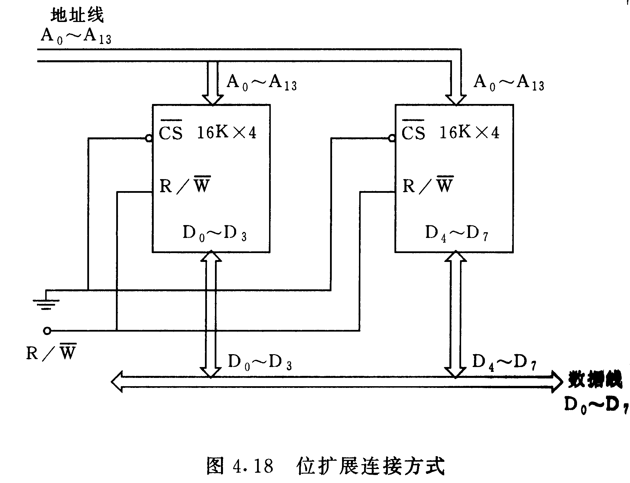
位扩展Ⅰ

Slide 12
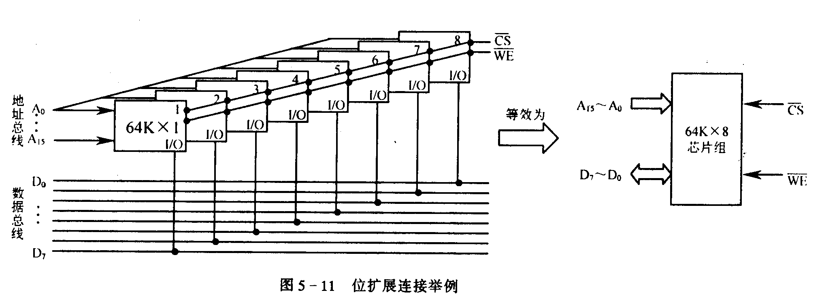
位扩展Ⅱ

Slide 13
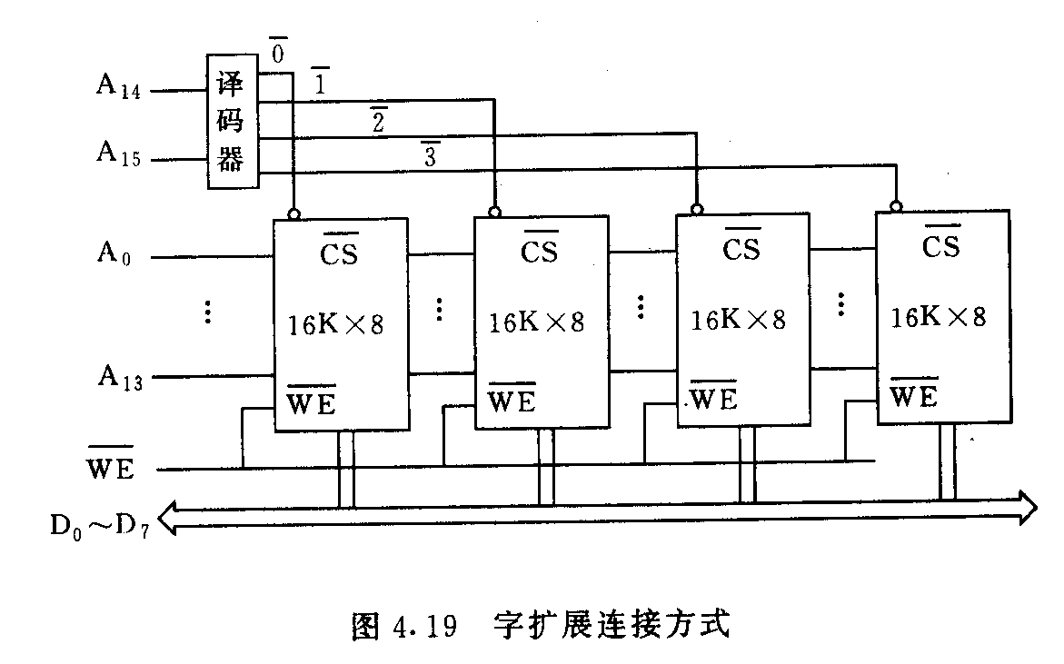
字扩展Ⅰ

Slide 14
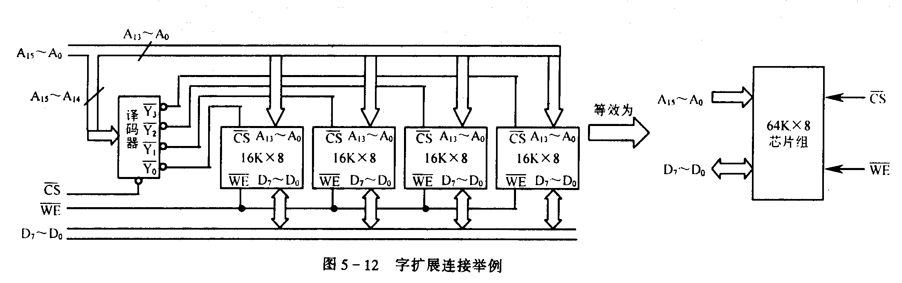
字扩展Ⅱ

Slide 15
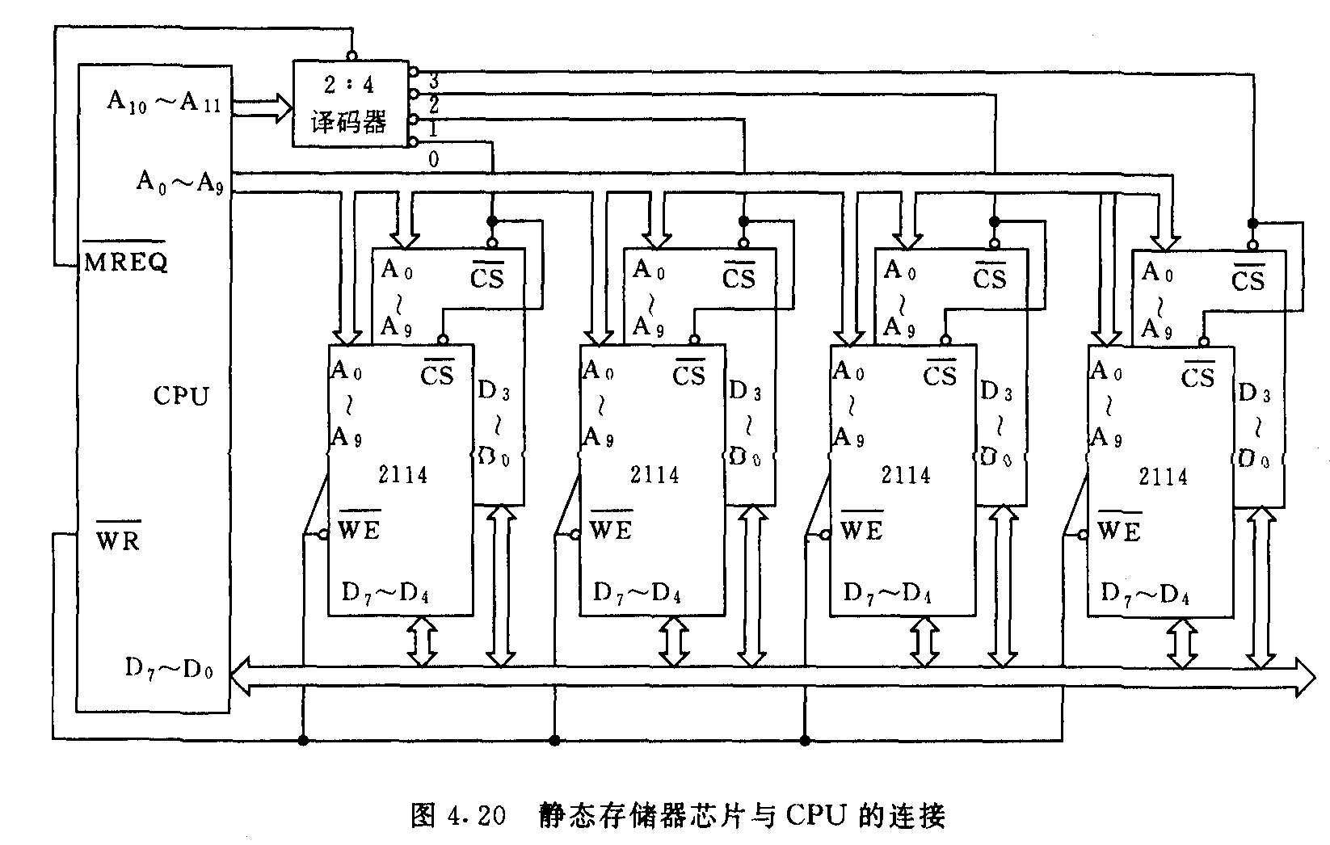
字位扩展Ⅰ

Slide 16
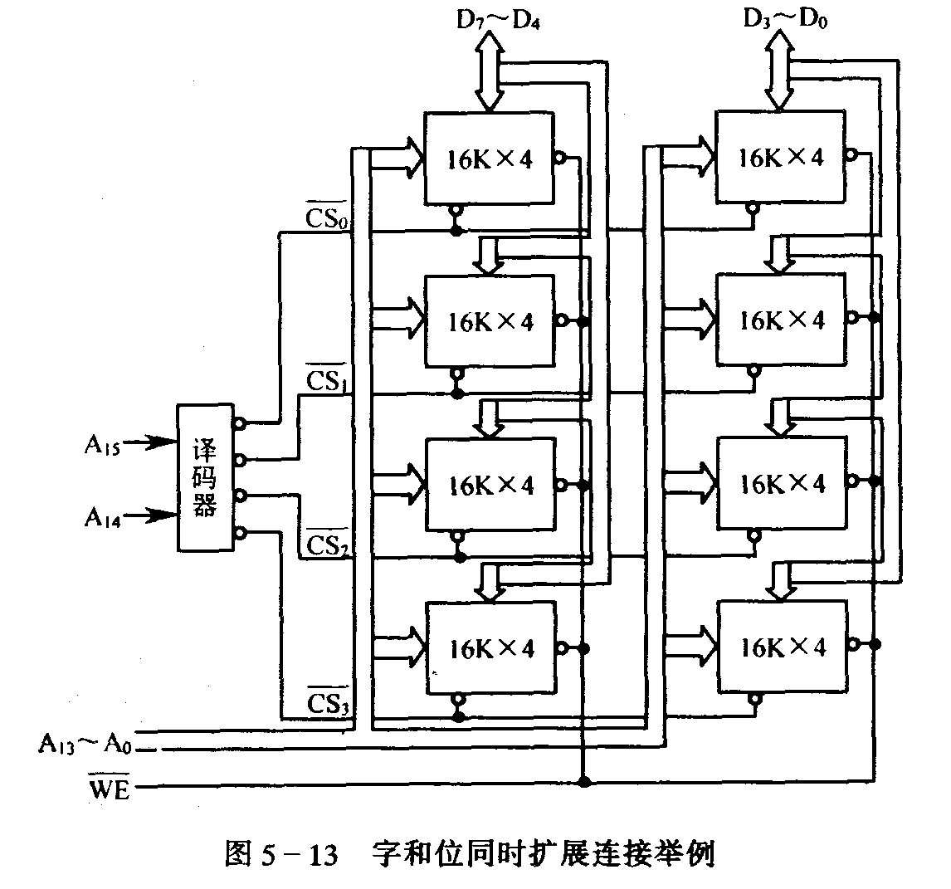
字位扩展Ⅱ

Slide 17
主存的组织涉及：
M的逻辑设计、
动态M的刷新、
主存的校验。
4.2.3 半导体存储器逻辑设计
需解决：
芯片的选用、
地址分配与片选逻辑、
信号线的连接。
例1.
用2114（1K×4）SRAM芯片组成容量为4K×8的存储器。地址总线A15～A0（低）,双向数据总线D7～D0（低）,读/写信号线R/W。
给出芯片地址分配与片选逻辑,并画出M框图。
1.计算芯片数
（1）先扩展位数，再扩展单元数。
2片1K×4
1K×8
8片
4组1K×8
4K×8

Slide 18
（2）先扩展单元数，再扩展位数。
4片1K×4
4K×4
8片
2组4K×4
4K×8
2.地址分配与片选逻辑
芯片内的寻址系统(二级译码)
存储器寻址逻辑
芯片外的地址分配与片选逻辑
为芯片分配哪几位地址，以便寻找片内的存储单元
由哪几位地址形成芯片选择逻辑，以便寻找芯片
存储空间分配：
4KB存储器在16位地址空间（64KB）中占据
任意连续区间。

Slide 19
任意值
片选
芯片地址
64KB
A15…A12A11A10A9……A0
0 0 0 …… 0
1K×4
1K×4
0 0 1 …… 1
0 1 0 …… 0
1K×4
1K×4
4KB
0 1 1 …… 1
1 0 0 …… 0
需12位地址寻址：
1K×4
1K×4
1 0 1 …… 1
1 1 0 …… 0
A11～A0
1K×4
1K×4
1 1 1 …… 1
低位地址分配给芯片，高位地址形成片选逻辑。
芯片 芯片地址 片选信号 片选逻辑
1K
A9～A0
CS0
A11A10
1K
A9～A0
CS1
A11A10
1K
A9～A0
CS2
A11A10
1K
A9～A0
CS3
A11A10

Slide 20
3.连接方式
（1）扩展位数
（2）扩展单元数
（3）连接控制线
D7~D4
4
D3~D0
4
4
4
4
4
1K×4
1K×4
1K×4
1K×4
4
4
4
4
R/W
1K×4
1K×4
1K×4
1K×4
A9~A0
10
10
10
10
CS0
CS1
CS2
CS3
A11 A10
A11 A10
A11 A10
A11 A10
（4）形成片选逻辑电路

Slide 21
例2.
某半导体存储器，按字节编址。其中，0000H～ ∼07FFH为ROM区，选用EPROM芯片（2KB/片）；0800H～13FFH为RAM区，选用RAM芯片（2KB/片和1KB/片）。地址总线A15～A0（低）。给出地址分配和片选逻辑。
1.计算容量和芯片数
ROM区：2KB
RAM区：3KB
共3片
2.地址分配与片选逻辑
存储空间分配：
先安排大容量芯片（放地址低端），再安排小容量芯片。
便于拟定片选逻辑。

Slide 22
A15A14A13A12A11A10A9…A0
64KB
0 0 0 0 0 0 …… 0
2K
ROM
5KB需13位地址寻址：
0 0 0 0 0 1 …… 1
0 0 0 0 1 0 …… 0
2K
0 0 0 0 1 1 …… 1
RAM
0 0 0 1 0 0 0 … 0
1K
0 0 0 1 0 0 1 … 1
A12～A0
低位地址分配给芯片，高位地址形成片选逻辑。
芯片 芯片地址 片选信号 片选逻辑
2K
A10～A0
CS0
A12A11
2K
A10～A0
CS1
A12A11
1K
A9～A0
CS2
A12A11
A10
A15A14A13为全0

Slide 23
作业：
设计一半导体存储器，其中ROM区4KB，选
用ROM芯片（4K×4位/片）；RAM区3KB，选用RAM
芯片（2KB/片和1K×4位/片）。地址总线A15～A0
（低），双向数据总线D7～D0（低），读/写线
R/W，地址有效信号VMA
(=1,片选有效；=0,片选无效)。
1.给出芯片地址分配和片选逻辑式
2.画出该存储器逻辑框图（各芯片信号线的连接
及片选逻辑电路，
片选低电平有效）。

Slide 24
4.2.4 动态存储器的刷新
1.刷新定义和原因
定义：
定期向电容补充电荷
刷新。
原因：
动态存储器依靠电容电荷存储信息。平时无电源
供电，时间一长电容电荷会泄放，需定期向电容
补充电荷，以保持信息不变。

Slide 25
注意刷新与重写的区别。
破坏性读出后重写，以恢复原来的信息。
非破坏性读出的动态M，需补充电荷以保持原来的信息。
2.最大刷新间隔
2ms。
在此期间，必须对所有动态单元刷新一遍。
3.刷新方法
按行读。
刷新一行所用的时间
刷新周期
（存取周期）
刷新一块芯片所需的刷新周期数由芯片矩阵的行数决定。

Slide 26
CPU访存：
由CPU提供行、列地址，随机访问。
对主存的访问
动态芯片刷新：
由刷新地址计数器提供行地址，定时刷新。
4.刷新周期的安排方式
（1）集中刷新
2ms内集中安排所有刷新周期。
R/W
R/W
刷新
刷新
用在实时要求不高的场合。
2ms
50ns
死区
（2）分散刷新
各刷新周期分散安排在存取周期中。
用在低速系统中。
R/W
刷新
R/W
刷新
100ns

Slide 27
（3）异步刷新
各刷新周期分散安排在2ms内。
每隔一段时间刷新一行。
2ms
例.
≈15.6 微秒
每隔15.6微秒提一次刷新请求，刷新一行；2毫秒内刷新完所有行。
128行
R/W
R/W
刷新
R/W
R/W
刷新
R/W
15.6 微秒
15.6 微秒
15.6 微秒
刷新请求
刷新请求
（DMA请求）
（DMA请求）
用在大多数计算机中。

